Slide 1

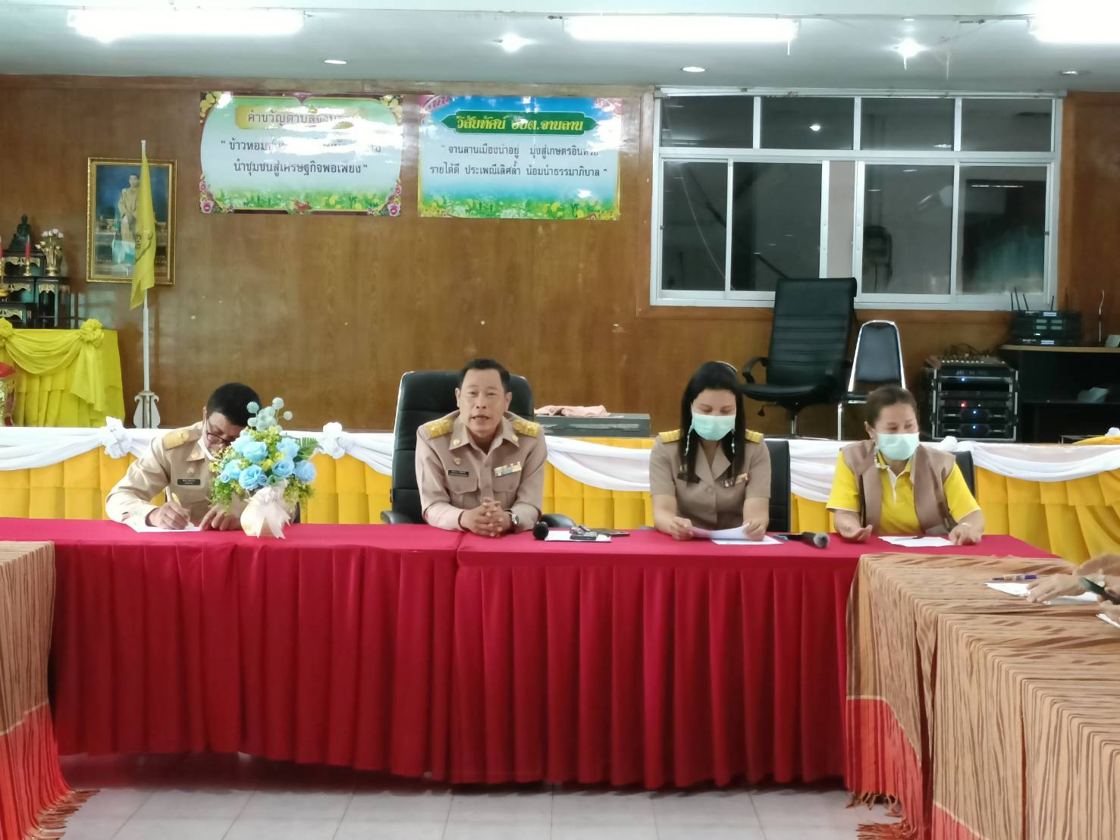
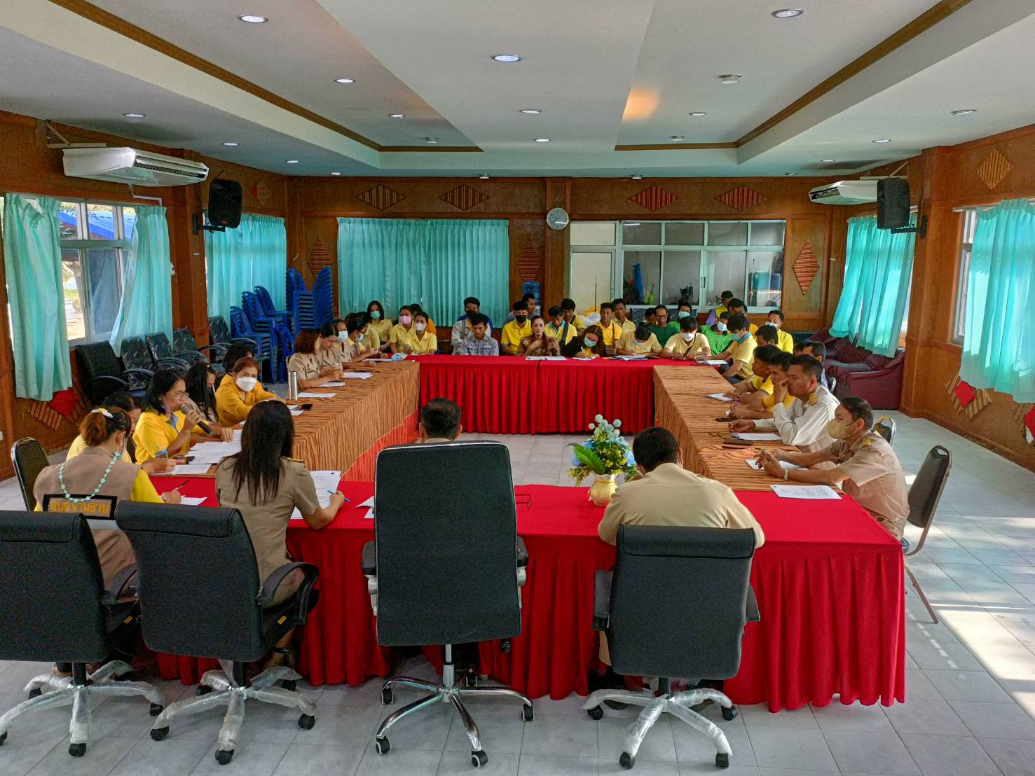
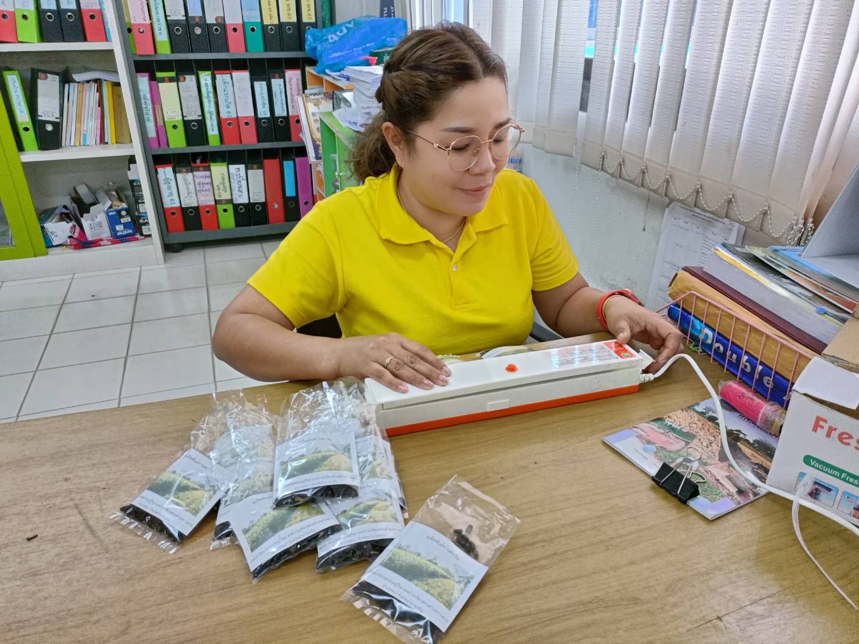
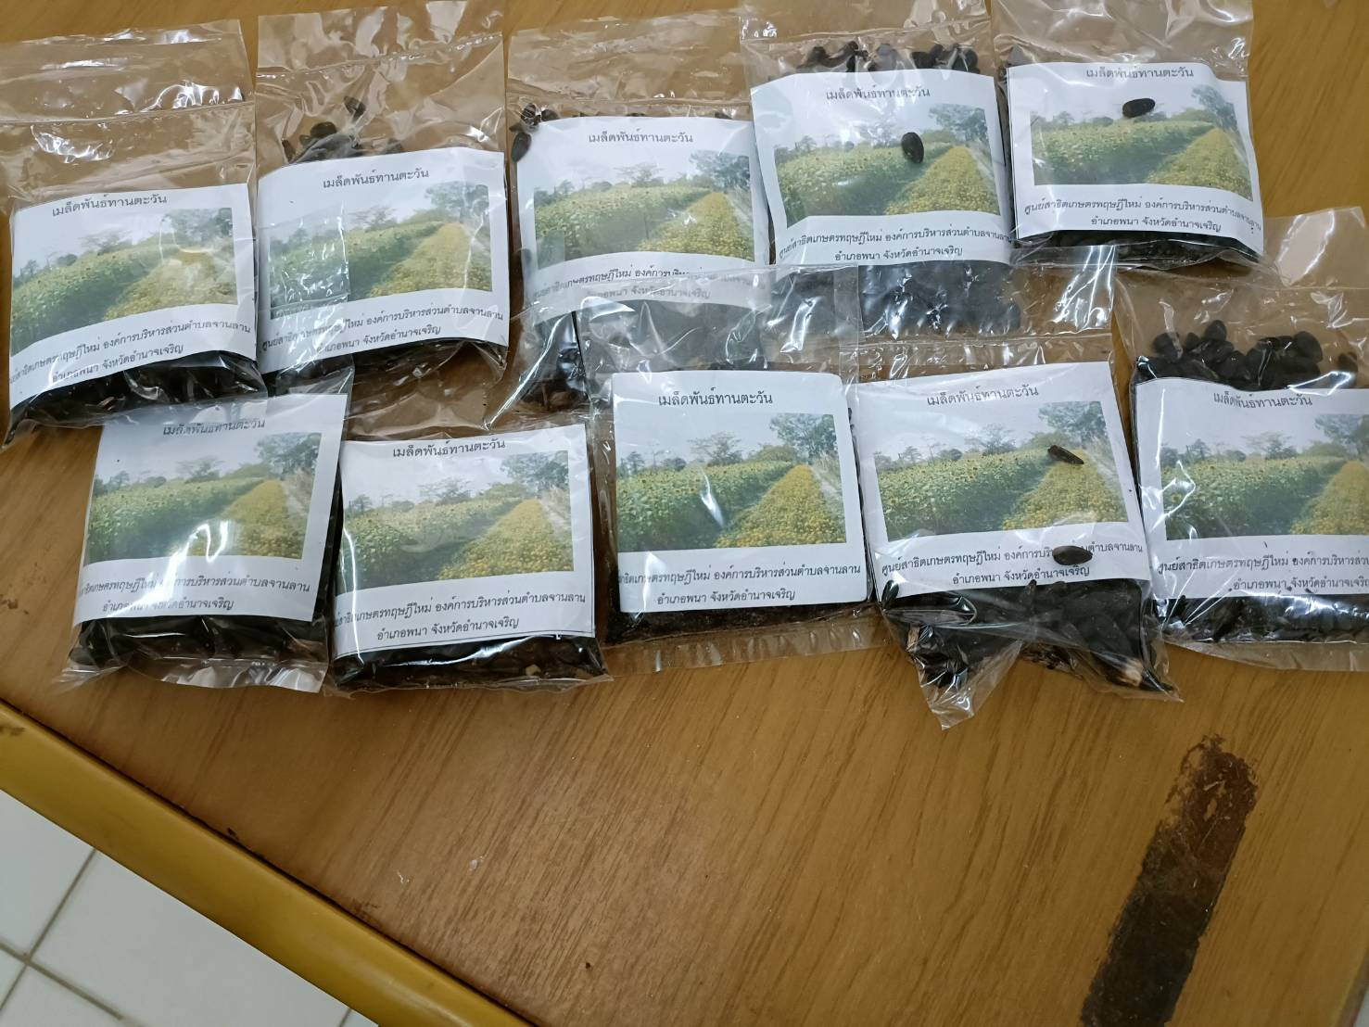
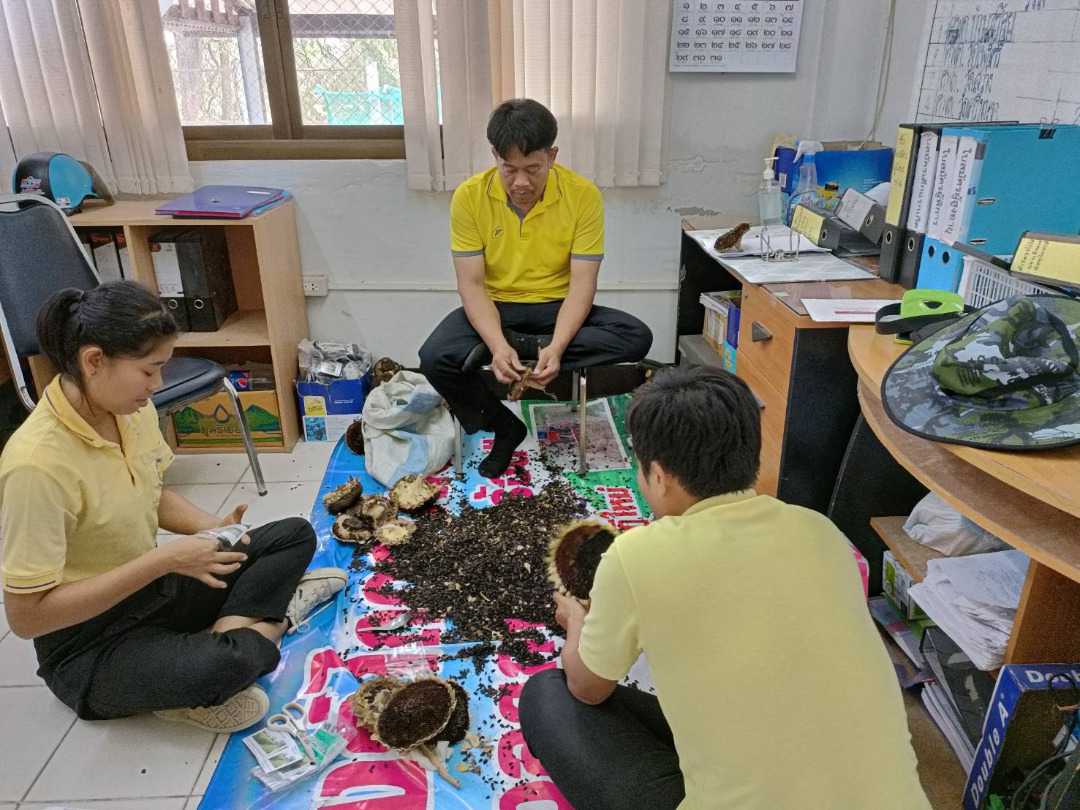


องค์การบริหารส่วนตำบลจานลาน
Chan lan Subdistrict Adminisstrative Organization
ข่าวประชาสัมพันธ์
วันจันทร์ที่ 13 กุมภาพันธ์ 2566
เวลา 09.30 นายสมหมาย ศิริอนันต์ นายกองค์การบริหารส่วนตำบลจานลาน ประชุมคณะผู้บริหาร พนักงานส่วนตำบล และพนักงานจ้าง ประจำเดือน กุมภาพันธ์ 2566 เพื่อซักซ้อมเกี่ยวกับแนวทางการทางปฏิบัติราชการและเตรียมความพร้อมงานกีฬาท้องถิ่นสัมพันธ์อำเภอพนาต้านยาเสพติด ครั้งที่ 18 ประจำ ปี 2566
ศูนย์สาธิตเกษตรทฤษฎีใหม่องค์การบริหารส่วนตำบลจานลาน มีเมล็ดพันธุ์ทานตะวันให้กับประชาชนผู้ที่มาติดต่อราชการและผู้ที่สนใจอยากเพาะ ปลูก โดยสามารถติดต่อ ขอรับได้ตั้งแต่วันนี้เป็นต้นไปคะ
99 หมู่5 ต.จานลาน อ.พนา จ.อำนาจเจริญ
045-989663
www.janlan-acr.go.th
Email.Address:obt_janlan@hotmail.com

